Slide 1
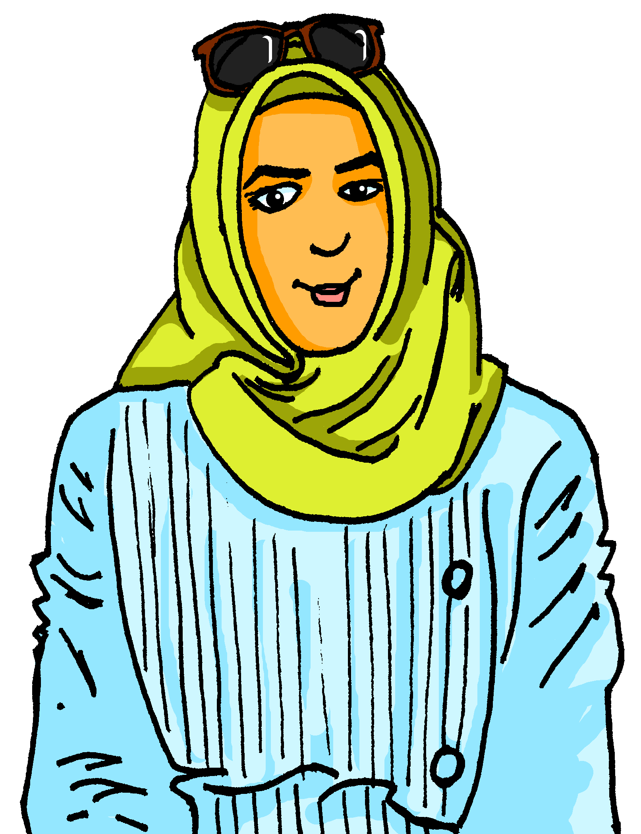
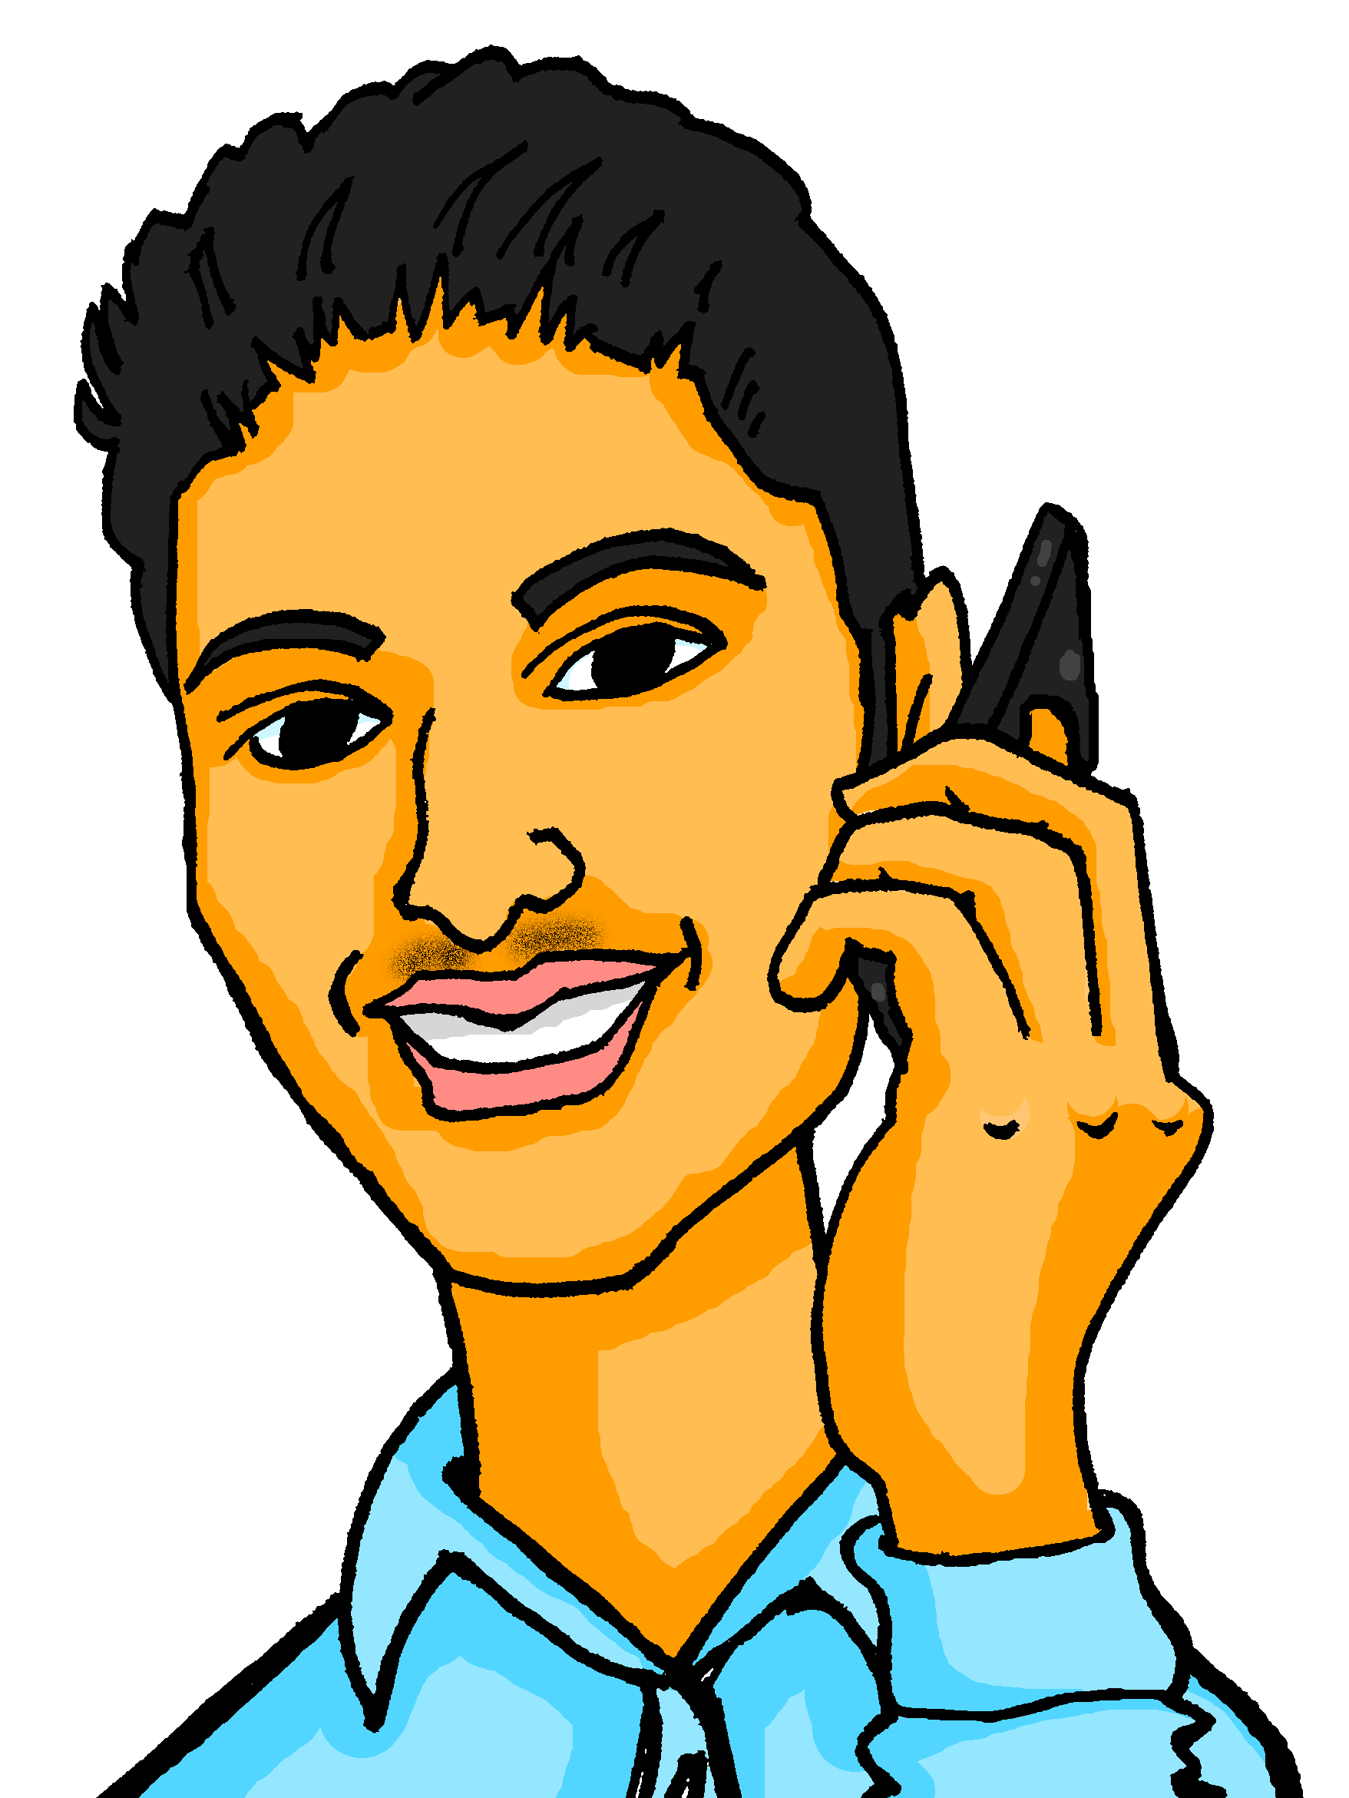
Theater 1/5
hören / lesen
Ismets Mutter ruft ihn an. Was sagen sie?
* die Requisite – prop
 | Ismet! Wie geht’s dir? Ich rufe dich jeden Tag an, aber du bist nie zu erreichen. | you
 | Ja, mama. Ich habe meist im Theater Dienst. Der Theaterdirektor erwartet sehr viel von mir. | ususally; duty; expects
 | Wie nennt sich dein Job? | called
 | Ich bin eine Art Designer, Ich muss alle Requisiten* sammeln. | collect
 | Woher bekommst du all diese Sachen? | where… from
1
2
3
4
5
Notes:
Timing: 8 minutes (2 slides) Aim: to revisit this week’s vocabulary.
Note: There is a more challenging version of this slide with translation into German on Slide 31.
Procedure: 1. Explain the scenario: Ismet and Mehmet’s mother is calling Ismet to ask about his job.
2. Students listen to recording of item 1 (click audio button to play recording).
3. Students note down the English translation of the word in bold.
4. Click to reveal the answer.
Word frequency of unknown words and cognates (1 is the most frequent word in German): Requisite [>5009] Source: Jones, R.L. & Tschirner, E. (2019). A frequency dictionary of German: core vocabulary for learners. Routledge

Slide 2
Theater 2/5
hören / lesen
* der Müll – rubbish
 | Von überall. Einige muss ich waschen! | wash
 | Was für Sachen sind das?
 | Alles. Stühle, ein Bett, ein Teddy. Auch Müll* dient als Requisite. | chairs; serve
 | Trägst du eine Uniform?
 | Nee! Ich muss mich nicht besonders anziehen. Aber ich werde feiern, wenn der Job zu Ende ist! | put… on; celebrate; ends
6
7
8
9
10
Notes:
SLIDE 2
Word frequency of unknown words and cognates (1 is the most frequent word in German): Requisite [>5009] Müll [4506] Teddy [>5009]

Slide 3
Theater 1/5
hören / lesen
Ismets Mutter ruft ihn an. Was sagen sie?
* die Requisite – prop
 | Ismet! Wie geht’s dir? Ich rufe dich jeden Tag an, aber du bist nie zu erreichen.
 | Ja, mama. Ich habe meist im Theater Dienst. Der Theaterdirektor erwartet sehr viel von mir.
 | Wie nennt sich dein Job?
 | Ich bin eine Art Designer, Ich muss alle Requisiten* sammeln.
 | Woher bekommst du all diese Sachen?
1
1
2
2
3
4
3
5
4
6
5
7
duty
called
collect
expects
where… from
you
usually
Notes:
Note: This is a more challenging version of the task on slide 29.
Timing: 8 minutes (2 slides) Aim: to revisit this week’s vocabulary.
Procedure: 1. Explain the scenario: Ismet and Mehmet’s mother is calling Ismet to ask about his job.
2. Students read each sentence and note down the German translation for each gap, choosing from the English words below.
3. Click the audio button to listen to the sentence.
4. Click to reveal the answer.
Word frequency of unknown words (1 is the most frequent word in German): Requisite [>5009] Source: Jones, R.L. & Tschirner, E. (2019). A frequency dictionary of German: core vocabulary for learners. Routledge

Slide 4
Theater 2/5
hören / lesen
Ismets Mutter ruft ihn an. Was sagen sie?
* der Müll – rubbish
 | Von überall. Einige muss ich waschen!
 | Was für Sachen sind das?
 | Alles. Stühle, ein Bett, ein Teddy. Auch Müll dient als Requisite.
 | Trägst du eine Uniform?
 | Nee! Ich muss mich nicht besonders anziehen. Aber ich werde feiern, wenn der Job zu Ende ist!
6
8
7
9
10
8
9
11
12
10
13
14
celebrate
chairs
ends
put… on
wash
serves
Notes:
SLIDE 2
Word frequency of unknown words and cognates (1 is the most frequent word in German): Requisite [>5009] Müll [4506] Teddy [>5009]

